Slide 1
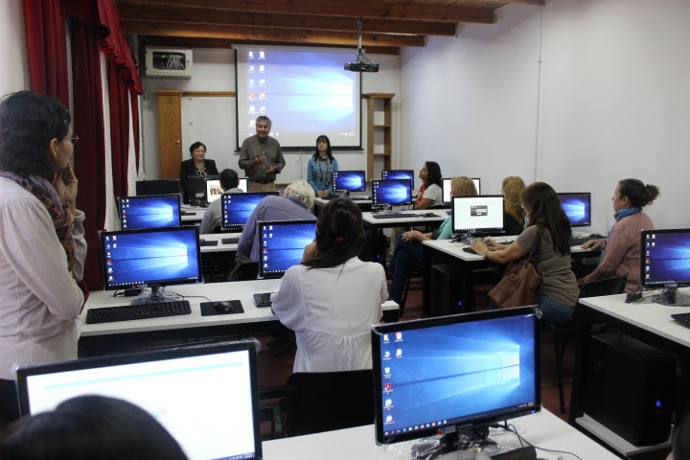
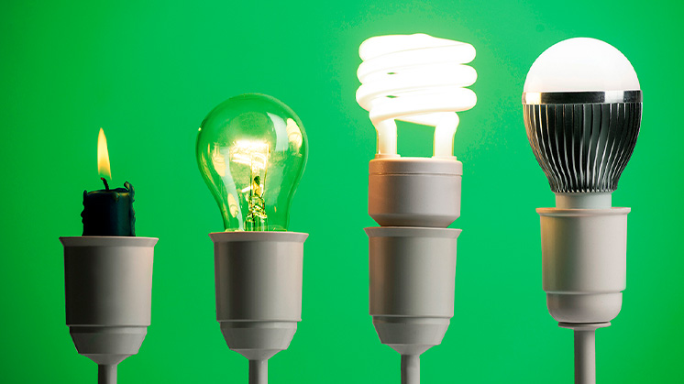
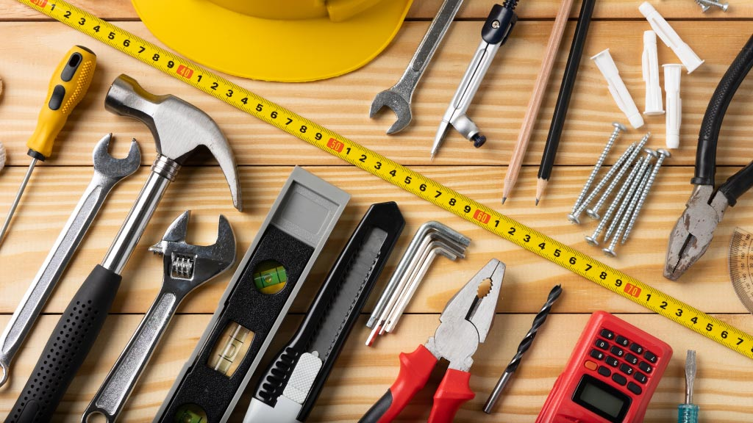

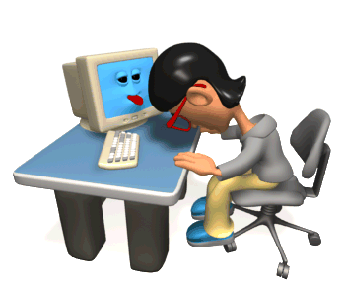
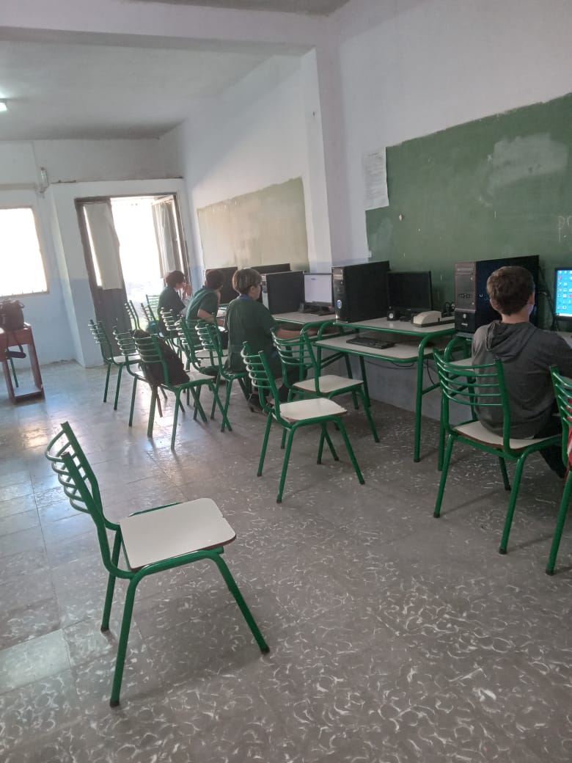
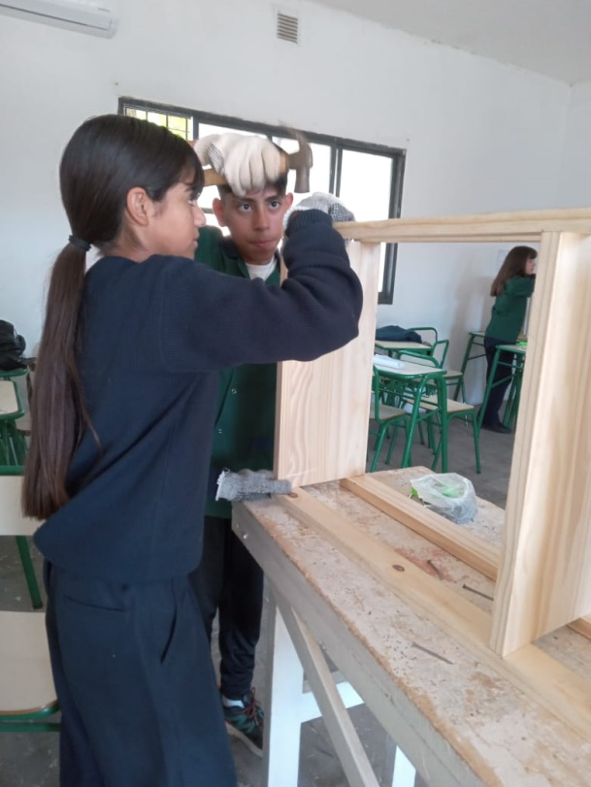
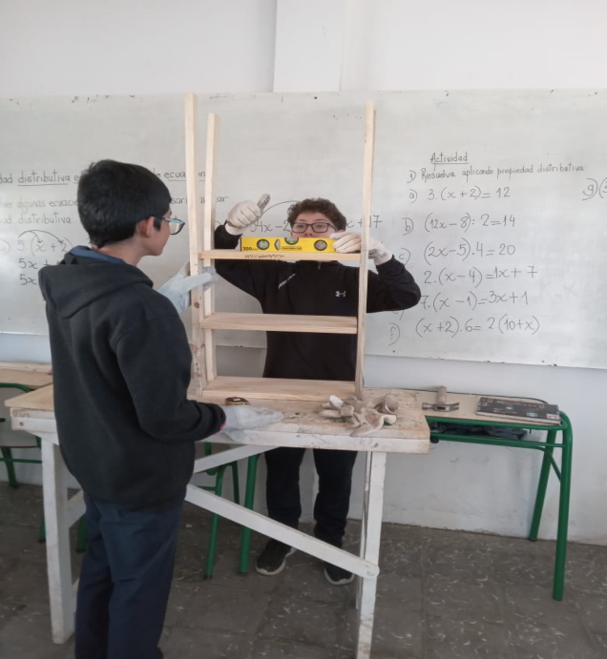
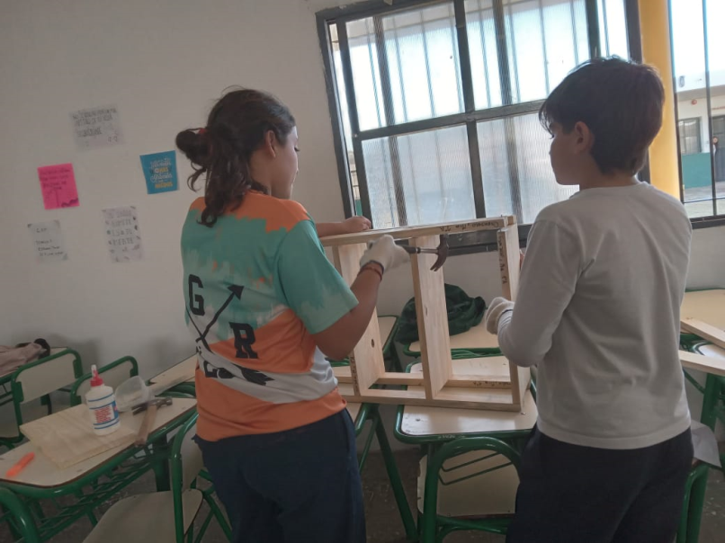
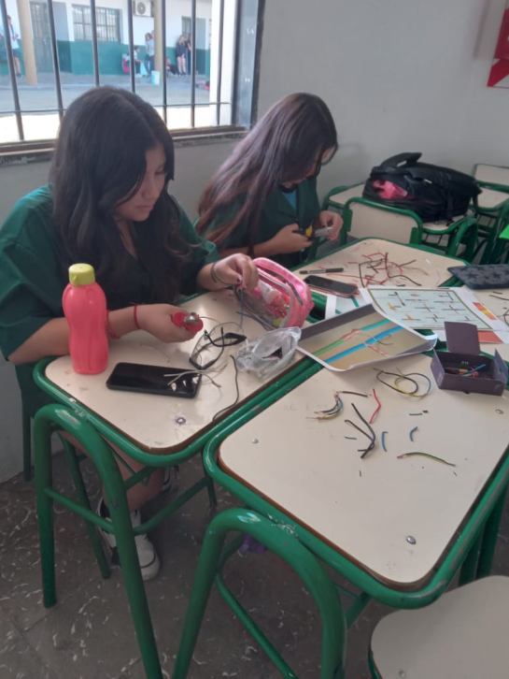
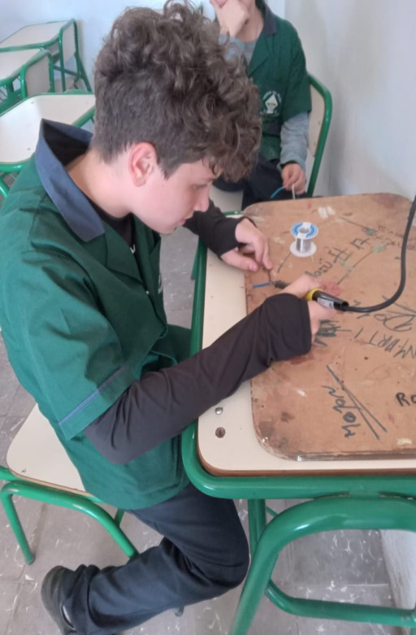
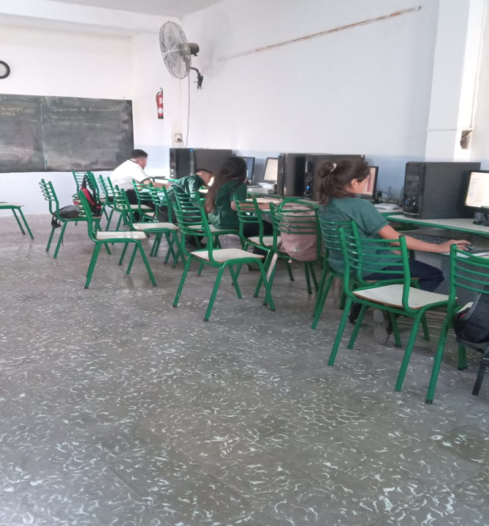
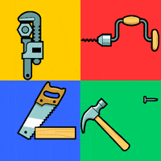
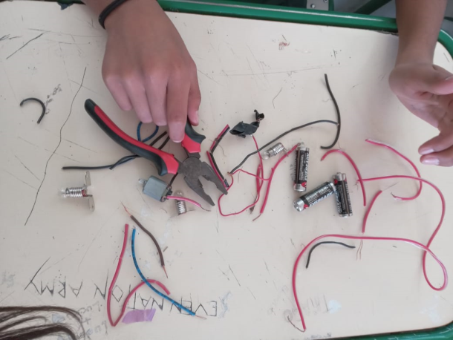
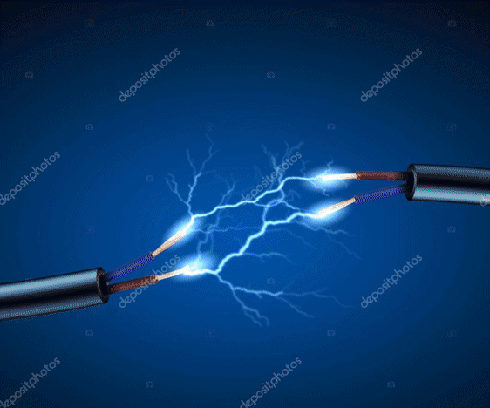
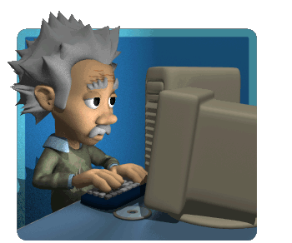

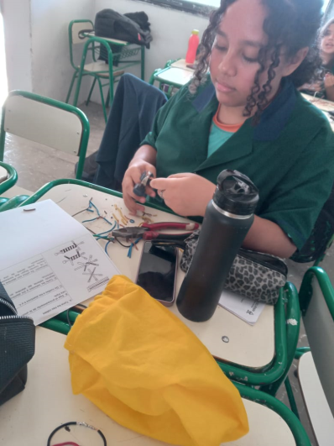
Talleres de Minería
Laboratorio de Informática
Profesora: Andrea Gómez
¿Qué se trabaja en laboratorio de informática?
Se trabaja con la computadora y aprendemos a usar distintos programas como Word, PowerPoint, etc.
También trabajamos con 5 prácticos diferentes y una evaluación escrita.
Taller de Herramientas
Profesor: Matias Ariza
En este taller aprendemos las distintas herramientas su función y a como utilizarlas, en este taller se realizan estanterias y lamparas.
Taller de Electricidad
Profesor: Roberto Más
¿Qué se trabaja en el taller de electricidad?
En este taller se realiza diferentes tareas ,relacionadas al estudio de la energía eléctrica, su transformación, aprovechamiento ,manejo y cuidados con la misma. Aprenderás sobre circuitos ,componentes eléctricos, lectura de planos y diagramas, así como la comprensión de las normas y reglamentos de seguridad eléctrica. Aprenderás sobre circuitos, componentes eléctricos, lectura de planos y diagramas, así como la comprensión de las normas y reglamentos de seguridad eléctrica. Aprenderás sobre circuitos, componentes eléctricos, lectura de planos y diagramas, así como la comprensión de las normas y reglamentos de seguridad eléctrica.
Alumno: Emily Reynoso
1°A – 2024
Profesora: Andrea Gómez
ELECTRICIDAD HERRAMIENTAS LABORATORIO DE INFORMATICA

